Slide 1
Unity -Cahpter4-
Soul Seek

Slide 2
목차
월드구성(Level Design)
Camera 설정 & Player 제작
Player 입력감지

Slide 3
월드 구성(Level Design)

Slide 4
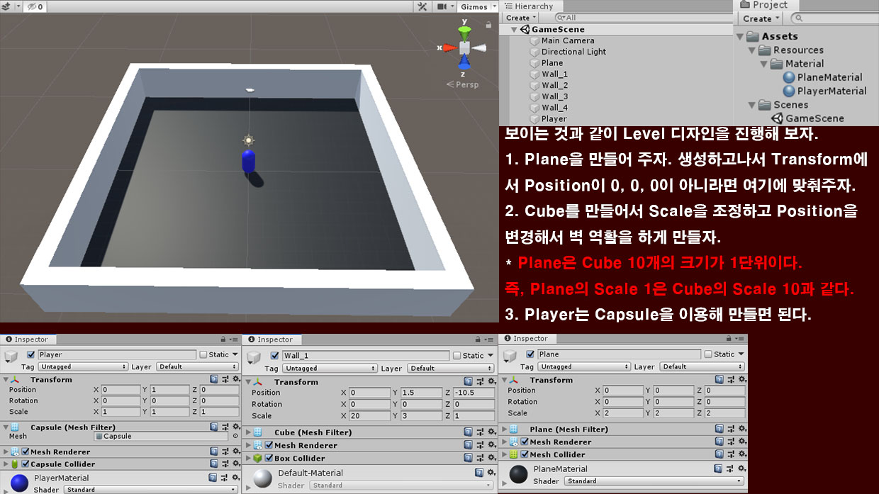
1. 월드 구성(Level Design)
기본적인 월드 구성을 알아보자.

Slide 5
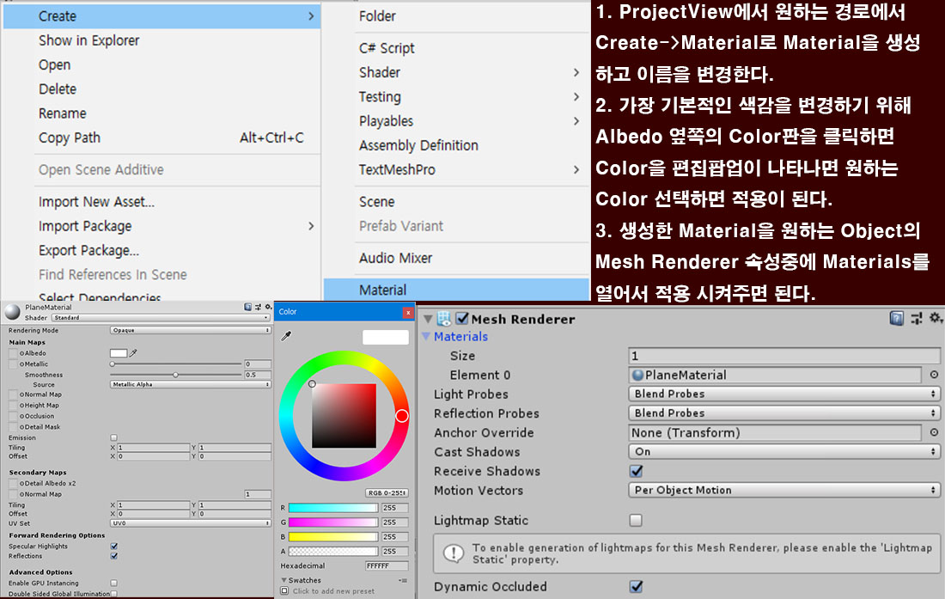
1. 월드 구성(Level Design)
GameObject에 Color를 적용시켜보자.
3D World에서 Object가 보이기 위해서는 Material이 필요하다.
Unity에서 제공하고 있는 Default Object은 Default Material이나 Default Texture을
적용 받고 있다.

Slide 6
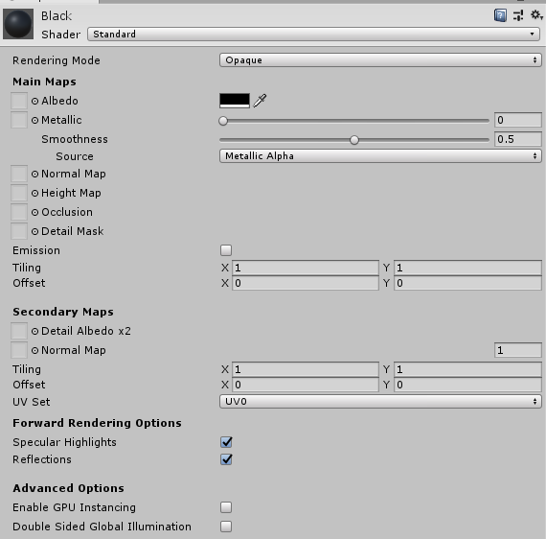
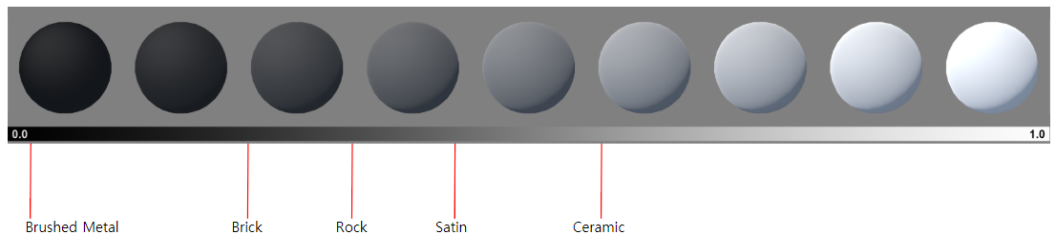
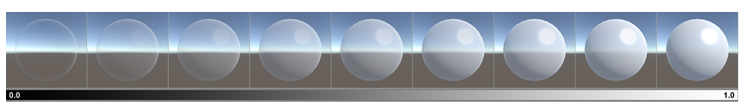
1. 월드 구성(Level Design)
Material
물체의 표면을 정의하는 Component이다.
Texture와 Light, Shader로 표현해서 다양한 표면 효과를 나타낸다.
여러가지 속성을 제공받고 설정 할 수 있는 공간(Shader의 종류에 따라 제공받는 속성이 다름)
Rendering Mode : 투명도를 사용할지 여부와 사용할 경우 사용 할 Blending 모드 유형을 선택 할 수 있다.
Opaque – 기본 속성이며 투명하지 않은 오브젝트에 적합하다.
Cutout – 구멍이나 너덜너덜한 잎, 천같은 투명도를 가져야 할 때
Transparent – 투명한 플라스틱이나 유리 등의 현실적인 투명도, 텍스처와 Tint Color 알파 값에 근거한 알파 값을 가짐
Fade – 투명 값이 오브젝트를 완전히 Fade Out할 수 있는데 해줍니다 Spacular 하이라이트나 반사에 포함되고 Fade Out 이나 인 효과에 유용하다. 대신 현실적인 투명도를 가진 사물엔 부적합 하다.
Albedo : 표면의 기본 색상을 제어하고 알파 값은 투명도를 제어한다.
Specular & Metallic : Specular – 하이라이트 광택과 Tint Color를 통해 재질의 광원과 반사를 설정한다.Metallic – 금속성을 얼마나 가지는가를 설정한다. 두가지는 같이 공유되는 프로퍼티가 아니다.

Slide 7
Camera 설정과 Player제작

Slide 8
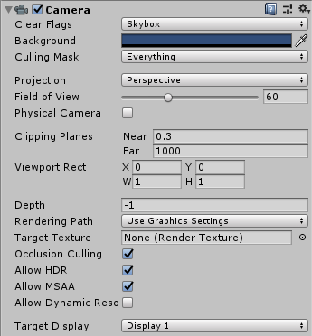
2. Camera 설정과 Player제작
Camera
월드를 캡쳐해서 플레이어에게 보여주는 장치
Camera Component를 설정해서 Camera를 만들 수 있다.
하나의 씬에 두개 이상의 Camera를 활용하여 구성 할 수 있다.
Clear Flags : 화면의 빈공간의 처리를 어떻게 할 것인지 설정.
Background : 모든 요소가 그려지고 스카이 박스가 없을 경우 여백의 색상
Culling Mask : 카메라가 렌더링 할 오브젝트의 레이어를 포함하거나 제외한다. 오브젝트의 레이어를 Inspector 할당해야 한다.
Projection : 카메라의 원근 Simulation 성능을 토글한다.
Size : Projection에서 Orthographic을 선택하면 나타난다. 카메라의 사각형 크기를 나타낸다.
Field of view : Projection에서 Perspective를 선택하면 나타난다. 로컬 Y축을 따라 측정한 카메라의 뷰 각도의 너비 입니다.
Clipping Planes : 렌더링을 시작 및 중지하기 위한 카메라로 부터의 거리.
Viewport Rect : 카메라 뷰가 드로우될 화면의 위치를 나타내는 네 개의 값을 의미한다.
Depth : 드로우 순서의 카메라 포지션을 의미한다.
Rendering Path : 카메라는 플레이어 설정에서 메서드를 정의하는 옵션.
Target Texture : 카메라 뷰의 출력을 담을 Render Texture에 대한 Reference 이 설정을 하게 되면 카메라의 화면 렌더링 성능이 비활성화 된다.

Slide 9
2. Camera 설정과 Player제작
주요 기능 상세 내용.
Clear Flags
Skybox : 여백을 스카이 박스로 채운다. Skybox가 설정되어 있지 않으면 자동으로 지정된 색상으로 채워진다.
Solid Color : 사용자가 지정한 색상으로 여백을 채운다.
Depth Only : 여백을 투명처리 한다. 이때 버퍼를 초기화해 기존에 그린 내용을 모두 제거한다.
Don’t Clear : 버퍼를 초기화하지 않고 이전에 그려진 내용위에 바로 새로운 화면을 그린다.
Projection
Perspective : 카메라가 원근감을 그대로 적용하여 오브젝트를 렌더링한다.
Orthographic : 카메라가 원근감이 없이 오브젝트를 균일하게 렌더링한다.
Clipping Planes
Near : 드로잉이 수행될 카메라에 상대적으로 가장 가까운 포인트를 나타낸다.
Far : 드로잉이 수행될 카메라에 상대적으로 가장 먼 포인트를 나타낸다.
Viewport Rect
X : 수평 포지션의 시작점
Y : 수직 포지션의 시작점
W : 화면상의 카메라의 출력 너비
H : 화면상 카메라의 출력 높이
Rendering Path
Use Player Settings : 카메라는 플레이어 설정에서 설정한 렌더링 경로를 사용한다.
Vertex Lit : 카메라가 렌더링한 모든 오브젝트는 Vertex-Lit 오브젝트로 렌더링 된다.
Forward : 모든 오브젝트가 Material당 하나의 패스를 동해 랜더링 한다.
Deferred Lighting : 모든 오브젝트는 조명없이 드로우 되며, 그 후 모든 오브젝트의 조명이 렌더 대기열 끝에서 함께 랜더링된다. Orthographic에서는 항상 Forward이다.

Slide 10
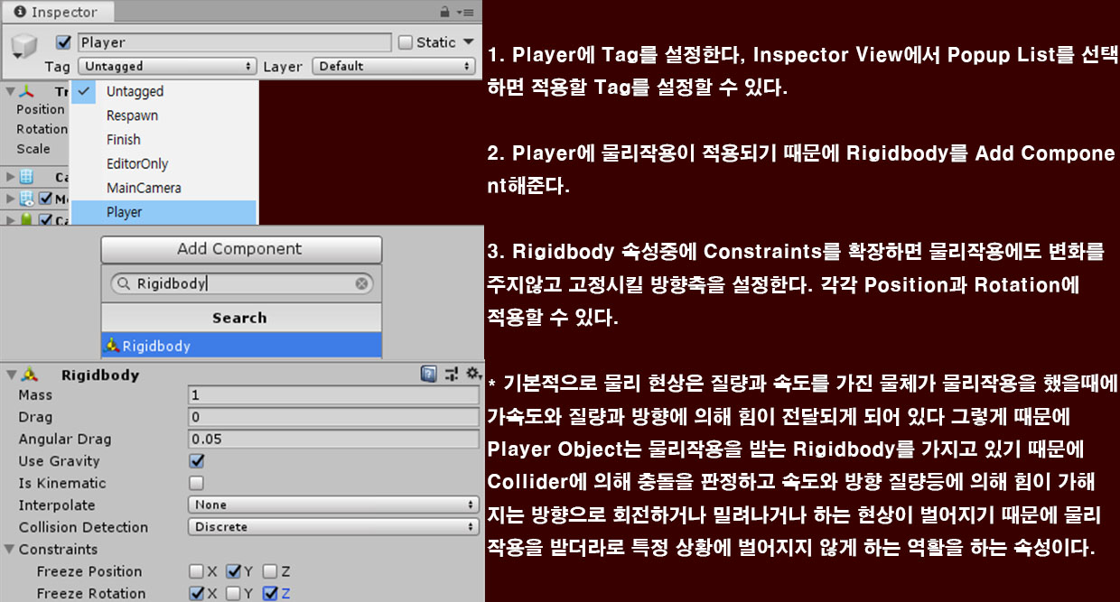
2. Camera 설정과 Player제작
Player에 Tag 할당하고 Rigidbody를 추가하고 제약을 설정한다.

Slide 11
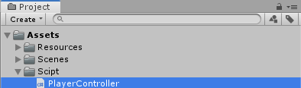
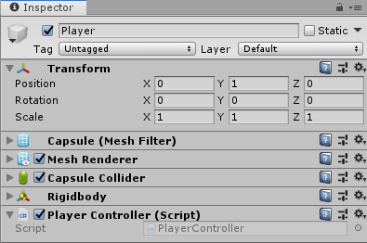
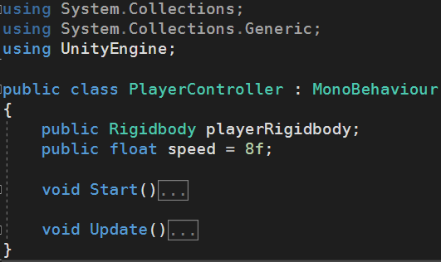
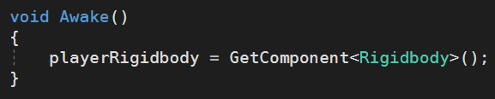
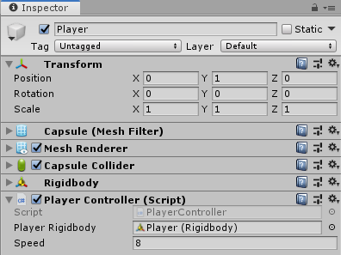
2. Camera 설정과 Player제작
Player Script를 생성하고 Rigidbody를 사용할 수 있게 설정하자.
PlayerController이라는 Script를 프로젝트의 원하는 경로에 생성하고 PlayerController를 Player Object에 Add하자.
PlayerController Script를 편집하자. 물리작용의 코드 처리를 위해 Rigidbody를 할당 받을 준비를 하고 이동에 사용할 Float Type 변수를 만들어 놓자.
Public 으로 선언되어 오픈한 Type들은 Inspector View에서 직접 설정할 수 있다 만약 특정 Compoent를 얻어오고 싶다면 GetComponent를 이용해도 된다.

Slide 12
Player 입력감지

Slide 13
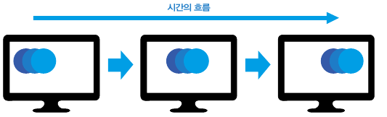
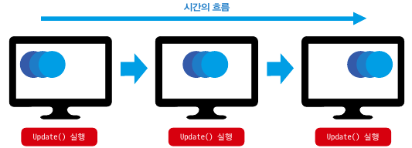
3. Player 입력감지
Frame
컴퓨터 화면은 1초에 60번 정도 화면을 새로 그린다. 매번 새로 그리는 각각의 화면을 Frame 이라고 부른다.
1초 동안 화면이 새로 그려지는 횟수를 초당 프레임(FPS)라 부른다.
➔PC나 콘솔게임의 화면은 보통 60FPS로 그려진다.
➔60FPS는 화면을 1초에 60번 갱신하므로 이전 프레임과 다음 프레임 사이의 시간 간격이 1/60초이다.
➔60FPS는 평균값일 뿐이고, 실제 FPS는 기기의 성능에 따라 달라진다.
MonoBehaviour의 Update() Method가 매 Frame마다 실행하게 된다.

Slide 14
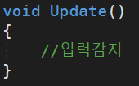
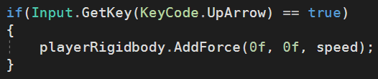
3. Player 입력감지
Input 클래스
사용자 입력을 감지하는 Method를 모아둔 클래스. ➔ 실행 시점에 어떤 키를 눌렀는지 알려준다.
입력감지 Method를 Update() Method에서 실행하게 되면 매 Frame마다 입력을 체크할 수 있다.
PlayerController Script에 Update() Method에 사용자 입력을 감지하고 playerRigidbody에 힘을 가하는 코드를 작성하면 Player Object는 매 Frame마다 특정방향을 힘을 받아서 움직이게 된다.
Input.GetKey() Method는 해당 키를 ‘누르는 동안’ true, 그 외에는 false 반환
Input.GetKeyDown() Method는 해당 키를 ‘누르는 순간’ true, 그 외에는 false 반환
Input.GetKeyUp() Method는 해당 키를 누르다가 ‘놓는 순간’ true, 그 외에는 false 반환
KeyCode : 키보드의 키 식별자를 쉽게 가리키기 위한 타입이다. KeyCode 내부는 숫자로 동작한다.
Update()가 초당 60번 실행
입력 감지가 1/ 60초마다 실행
키를 누르고 있을 때
입력 감지가 실행되면 입력이 감지됨
원하는 키를 입력 받아서 힘을 가할 Vector를 적용하는 방법으로 Player를 이동시키고 있다.

Slide 15
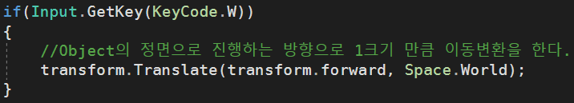
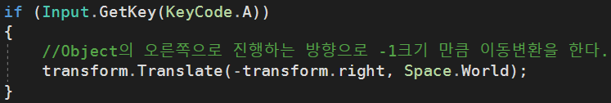
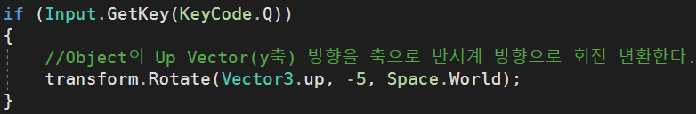
3. Player 입력감지
GameObject를 움직이는 또 다른 방법
transform.Translate() : GameObject가 World Space 공간에서 자신의 Transform의 좌표축이 어느 방향을 가리키고 있는지를 가지고 향하는 방향만큼의 1단위 크기로 이동변환을 시켜준다.
➔ 이동크기를 변경하려면 transform.forward 값이 1단위 크기를 이동시키고 있으므로 0.x를 곱해주면 감소한다.
Rotate() : GameObject가 World Space 공간에서 자신의 Transform의 좌표축을 중심으로 Angle값을 받아서 회전 변환을 시켜준다.

Slide 16
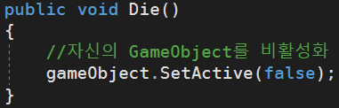
3. Player 입력감지
Player Die 처리
Player Script에 Die() Method를 추가한다. → 외부에서 접근해서 실행하는 Method형태
gameObject
Component 자신이 추가된 GameObject를 가리키는 변수이며 MonoBehaviour 에서 제공하고 있다.
모든 Component는 gameObject 변수를 이용해 자신을 사용 중인 GameObject에 접근할 수 있다.
GameObject은 Type, gameObject는 변수

Slide 17
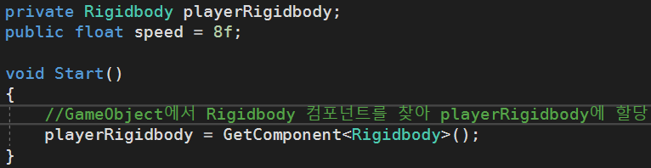

3. Player 입력감지
PlayerController Script 문제점 개선
조작이 게임에 즉시 반영되지 않는다.
➔Rigidbody Component의 AddForce() Method는 힘을 추가하는 방법이다. 누적된 힘으로 속도를 점진적으로 증가 시키기 때문에 속도가 충분히 빨라질 때까지 시간이 걸린다. 또한 이동 중에 반대 방향으로 이동하려는 경우 관성에 의해 힘이 상쇄되어 방향 전환이 금방 이루어지지 않는다.
입력 감지 코드가 복잡하다.
➔방향키를 감지하는데 if문을 4개 사용하고 있다 좀 더 쉽고 간결한 코드로의 개선이 필요.
playerRigidbody에 Component를 Drag&Drop으로 할당하는 것이 불편하다.
➔Drag&Drop에 의한 할당방법은 Rigidbody가 여럿일때 문제가 될 수 있고 할당된 Object의 이름이나 할당 받는 타입의 변수명만 달라져도 해제가 되어서 다시 할당해줘야 한다.
playerRigigbody에 Component할당개선.

Slide 18
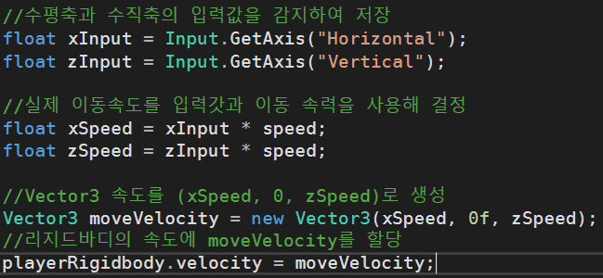
3. Player 입력감지
GetComponent() Method
원하는 형식의 인스턴스를 가져다 달라는 요청을 하게 된다. 만약, 존재하지 않았다고 Exception을 발생하지 않으면 null을 전달해서 해당 형식이 없다고 알려준다.
조작감 개선하기
이미 설정되어 있는 수직과 수평 값을 체크해서 가속도를 적용하는 방법을 사용하였다.

Slide 19
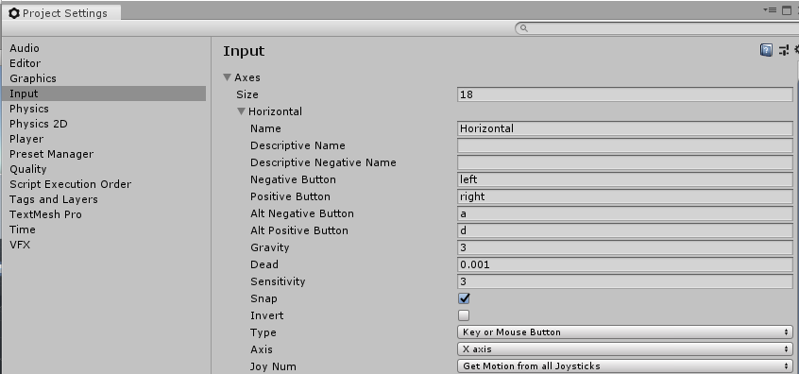
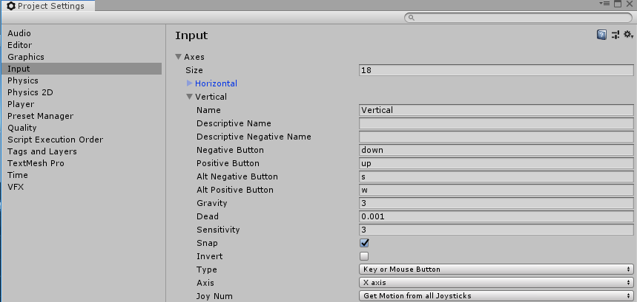
3. Player 입력감지
Input 설정에 의해 설정된 조작과 체크를 통해서 값을 적용하고 있다.
Edit -> Project Setting -> Input에서 확인 할 수 있다.
Axes -> Horizontal에서 보면 입력키 들을 각각 어떤 입력 커맨드와 연결할지 이미 설정되어 있기 때문에 Input.GetAxes() Method 를 사용할 수 있게 한다.
left, a 키는 음의 방향으로 ( -1.0 )
Right, d 키는 양의 방향으로 ( 1.0 )
중력 가속도 3의 값으로 0.001이 되면 멈추는 것으로 설정되어 있다.
Axes -> Vertical에서 보면 입력키 들을 각각 어떤 입력 커맨드와 연결할지 이미 설정되어 있기 때문에 Input.GetAxes() Method를 사용할 수 있게 한다.
down, s 키는 음의 방향으로 ( -1.0 )
up, w 키는 양의 방향으로 ( 1.0 )
중력 가속도 3의 값으로 0.001이 되면 멈추는 것으로 설정되어 있다.

Slide 20

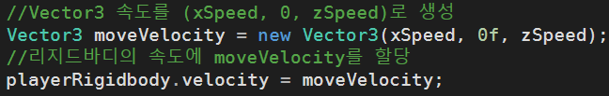

3. Player 입력감지
GetAxis() Method
Input.GetKey()를 이용해서 여러 번 키를 감시하는 대신 미리 준비된 Axis 옵션을 이용해 한번에 적용하였다.
축의 이름을 String으로 받고 있다. Horizontal, Vertical중 하나를 String으로 넘겨주면 된다.
xInput과 zInput에 각각 축입력을 저장하게 된다.
그러므로 xInput, zInput에 각각 입력된 키에 따라 1.0 또는 -1.0이 입력된다.
속도 값을 보면 Vector로 되어 있다 여기서 입력된 값들이 적용되면 Vector가 향하는 방향으로 속도가 적용 될 것이라는 것을 알 수 있다. 원하는 환경에서 맞는 속도를 표현하기 위해 speed 값을 추가 적용해 보자.

Slide 21
3. Player 입력감지
AddForce와 velocity의 차이
관성에 의해서 AddForce() Method는 힘을 누적하고 속력을 점진적으로 증가 시켰고, velocity를 수정하는 것은 이전 속도를 지우고 새로운 속도를 대입 받는 것이기 때문에 관성을 무시하고 바로 적용 되는 것이다.
Project Chapter 4_1로 여기까지의 진행과정을 확인 할 수 있다.

